Slide 1
教學目標：基本認識Dash & Dot編程

Slide 2
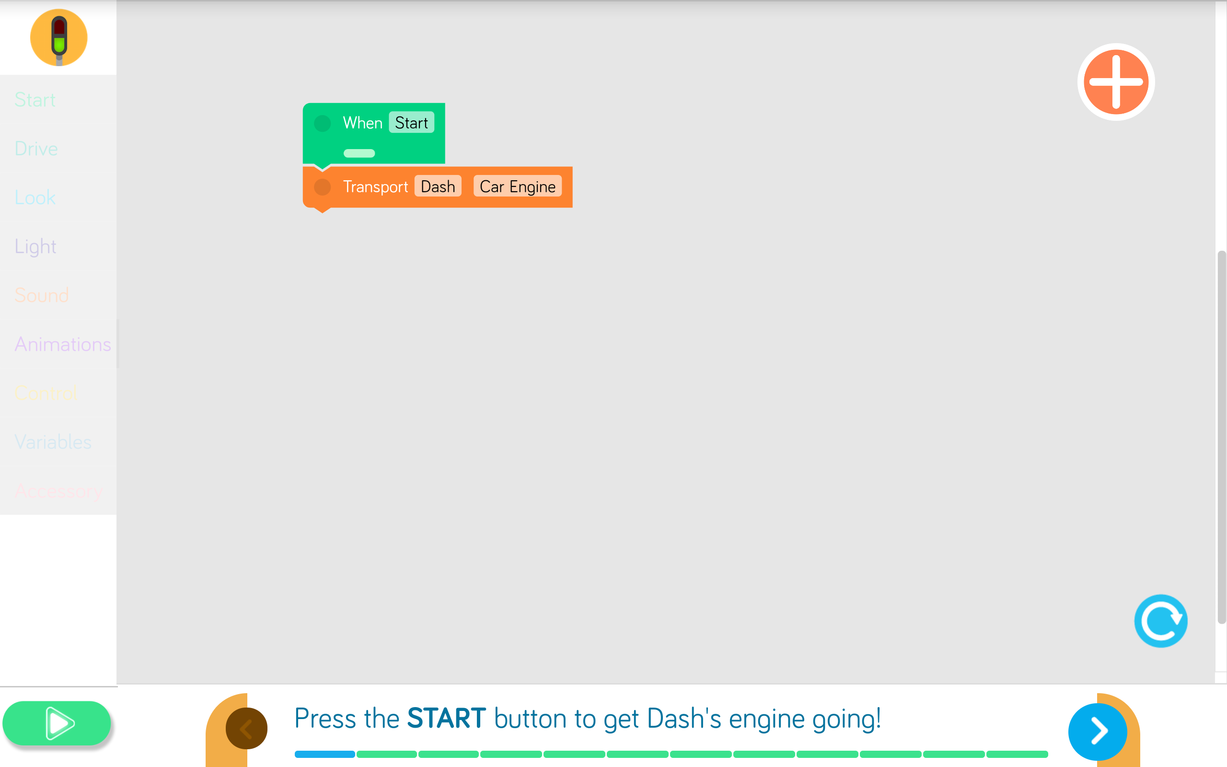
Task 1 : get Dash’s engine going! 任務1：讓Dash的引擎開動！

Slide 3
Task 2 : Drive forward 任務2：前進

Slide 4
Task 3: Drive backward 任務3：向後推進

Slide 5
Task 4 :forward , backward , forward 任務4：前進，後退，前進

Slide 6
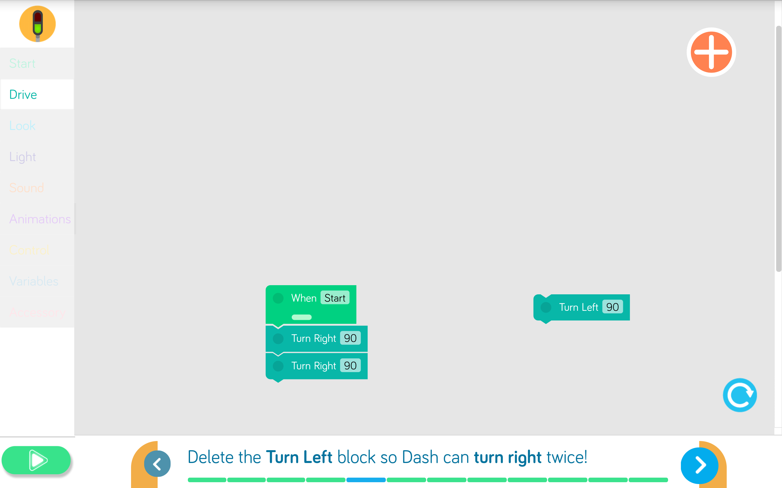
Task 5 : Delete the Turn Left block so Dash can turn right twice 任務5：刪除左轉塊，Dash可以右轉兩次

Slide 7
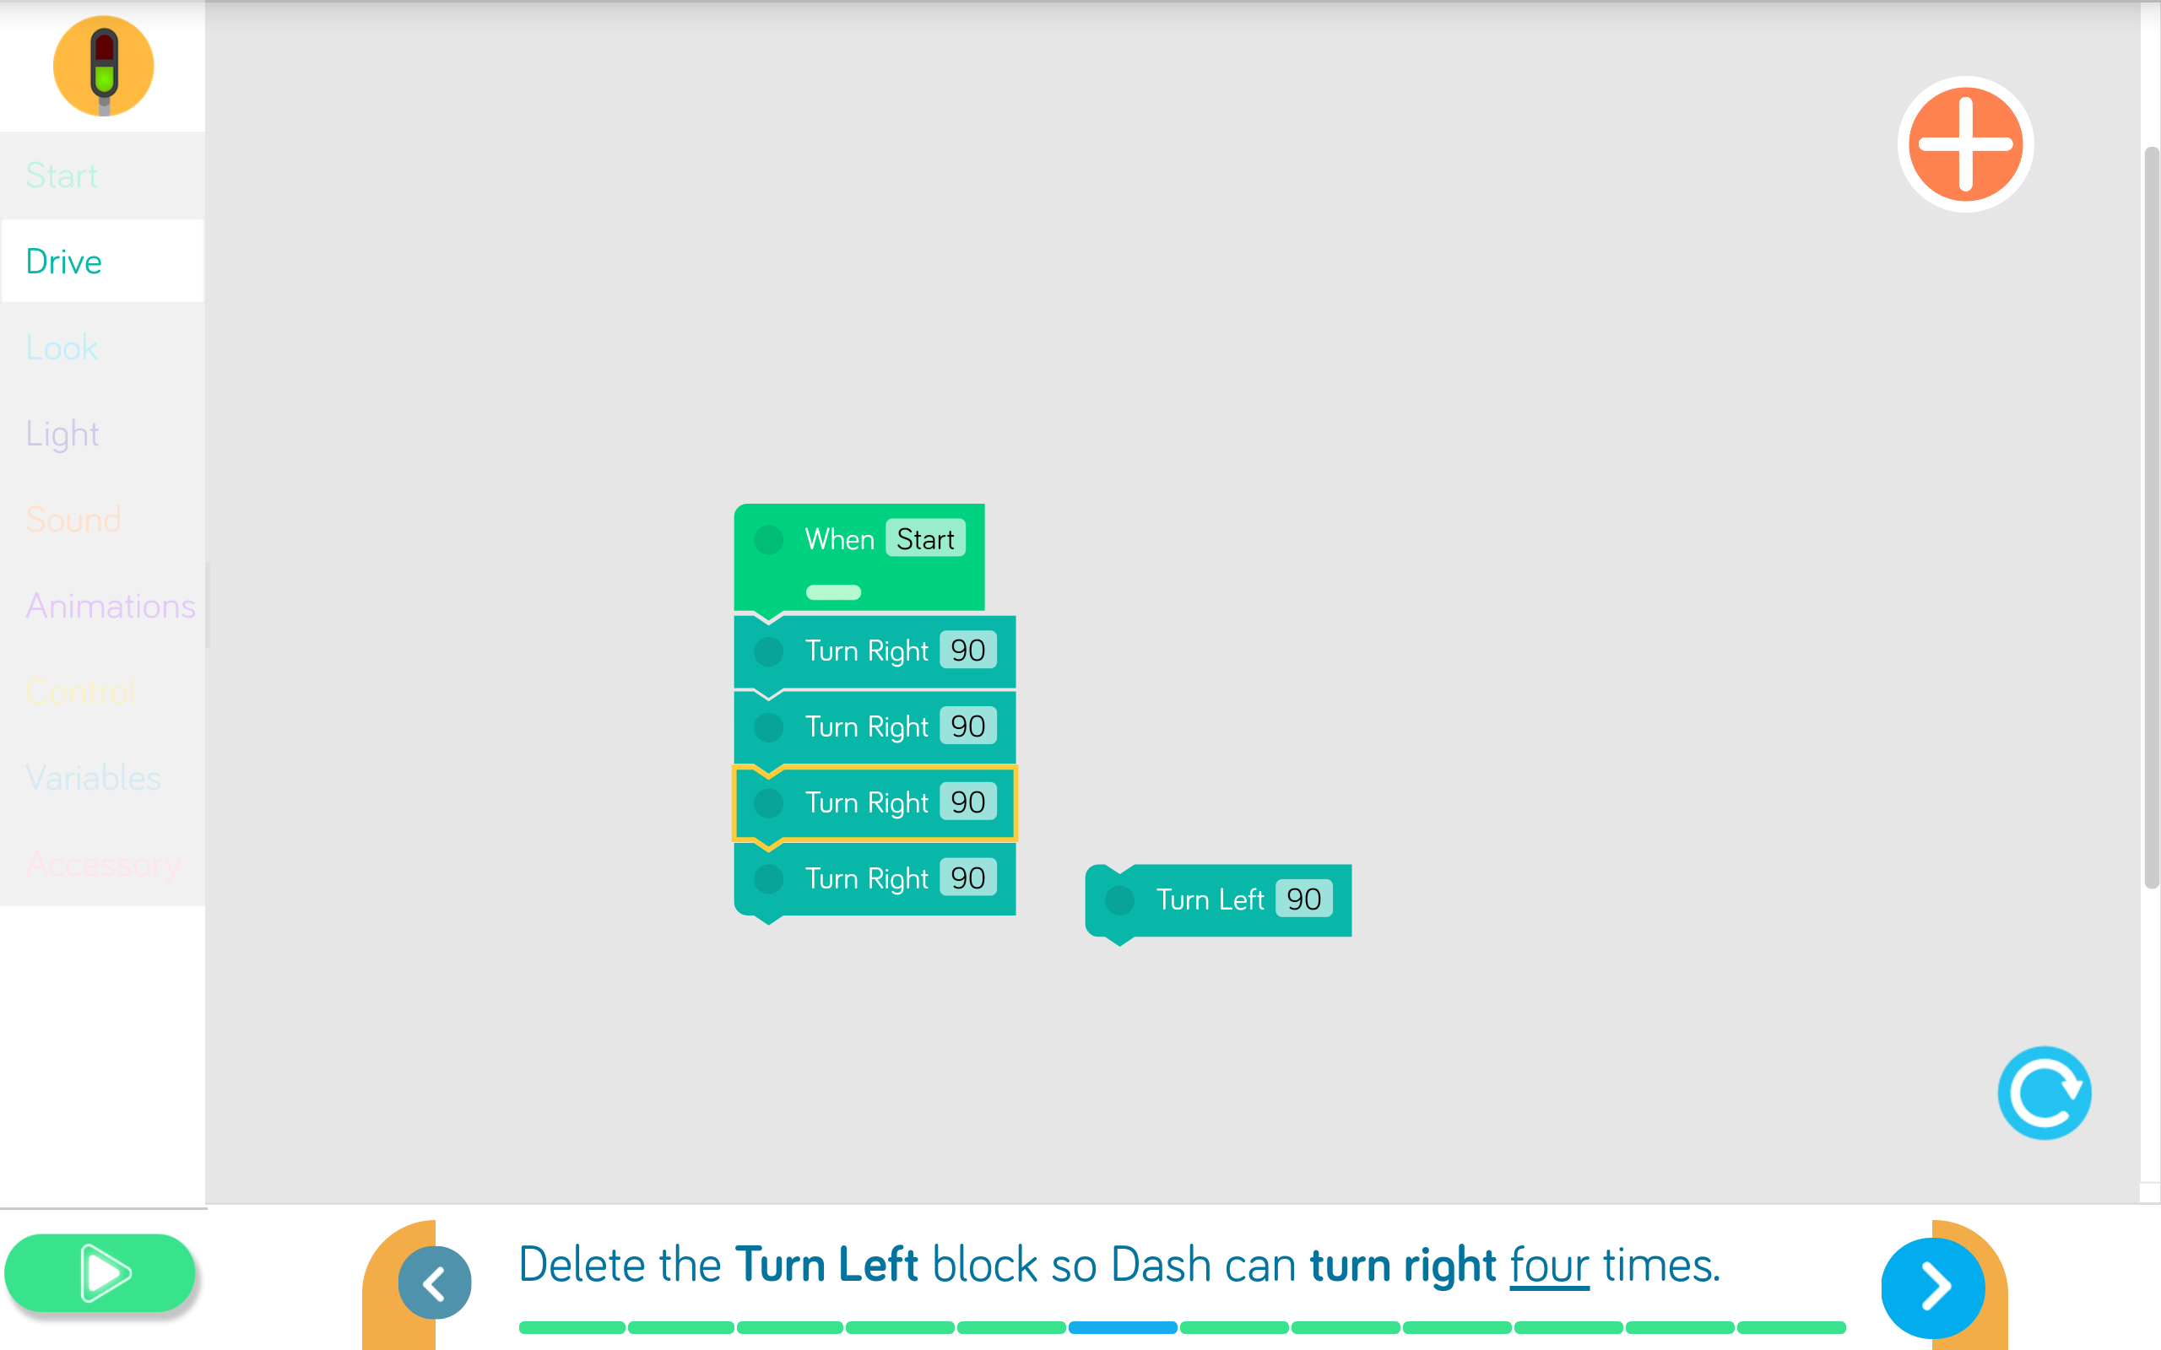
Task 6: Delete the Turn Left block so Dash can turn right four times 任務6：刪除左轉方塊，使Dash可以右轉四次

Slide 8
Task 7 : look left, look right , look forward 任務7：向左看，向右看，向前看

Slide 9
Task 8 : drive forward , look left , turn left , look forward 任務8：開車前進，向左看，向左轉，向前看

Slide 10
Task 9 : turn all lights red , turn all lights green 任務9：將所有燈變成紅色，將所有燈變成綠色

Slide 11
Task 10 : drive forward , turn all lights red , all lights green, look left , turn left , look forward 任務10：向前行駛，將所有的燈變成紅色，所有的燈變成綠色，向左看，向左轉，向前看

Slide 12
Task 11 : head to nod by looking down , looking up , looking straight , say “Hi!” 任務11：頭向下俯視，抬頭，直視，說“Hi”

Slide 13
Task 12 :turn the eye lights all on , then all off and finally all on 任務12：全部打開眼睛燈，然後全部關閉，最後全部打開

